Slide 1
Немного о Python

Slide 2
План занятия
Типы и структуры данных
Виртуальное окружение
Итераторы, Генераторы
Декораторы
Обработка исключений
Доступ к данным в Python: CSV, XLSX, JSON,
Операции со строками, с векторами и матрицами в Python (numpy)

Slide 3
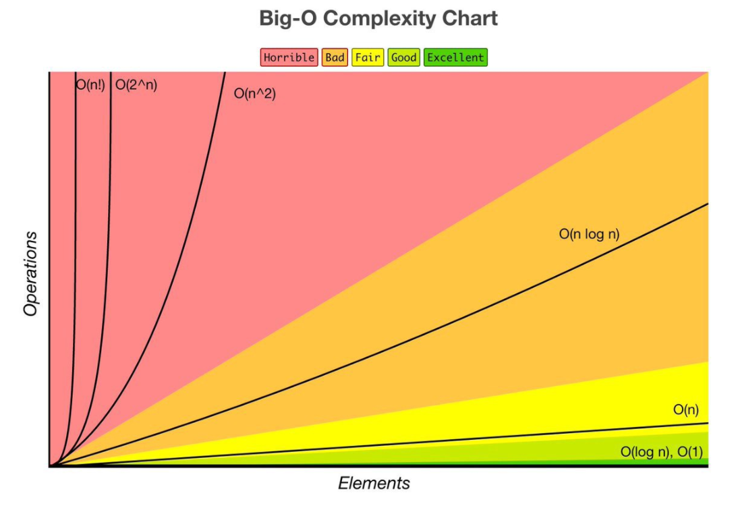
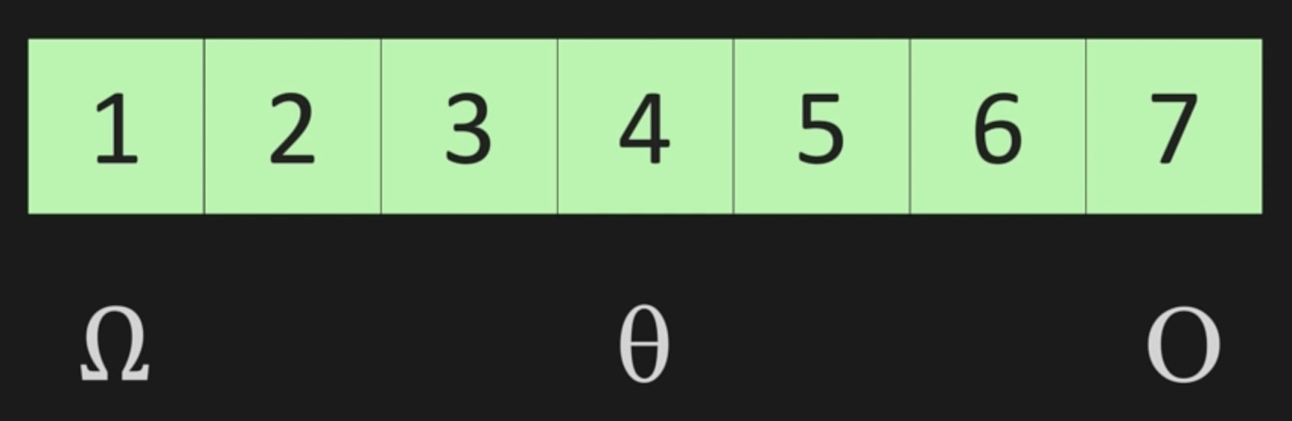
Сложность операций в нотации big (O)
Сценарии
Лучший
Средний
Худший

Slide 4
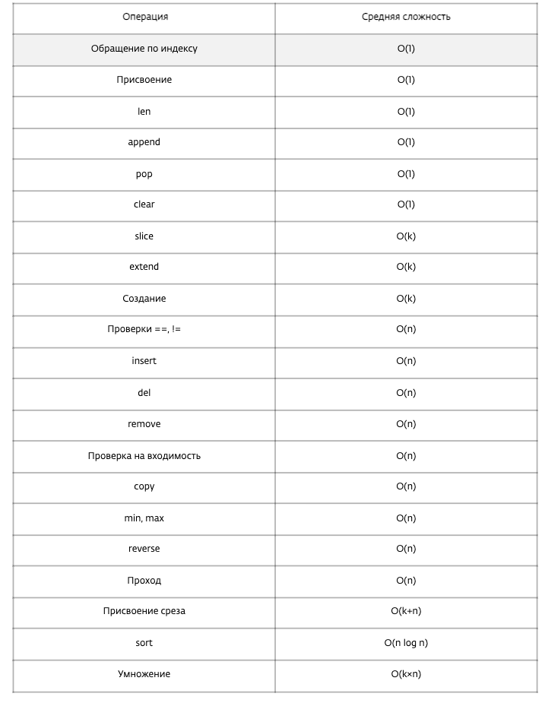
Списки
Список (list) — это структура данных, которая хранит изменяемую последовательность произвольных элементов. Элементами списка могут быть любые объекты, например: числа, строки, словари, объекты классов, сами классы и другие списки.
list_variable = [1, 2, 3, 'ы’, ['й', 'с', ‘п’], ‘4', ‘5’, ‘4’, ‘4']

Slide 5
Кортежи
Кортеж (tuple), как и список, — это структура данных, которая хранит неизменяемую последовательность произвольных элементов.
s = (1, 2, 3)
Именнованные кортежи – позволяют обращаться к аттрибутам кортеж по имени
from collections import namedtuple
Car = namedtuple('Car' , 'color speed’)
my_car = Car('red', 200)
my_car.color
>'red’
my_car.speed
> 200

Slide 6
Data classes
class RegularBook:
def __init__(self, title, author):
self.title = title
self.author = author
Помогают автоматизировать генерацию кода классов, которые используются для хранения данных.
from dataclasses import dataclass
@dataclass
class Book:
title: str
author: str

Slide 7
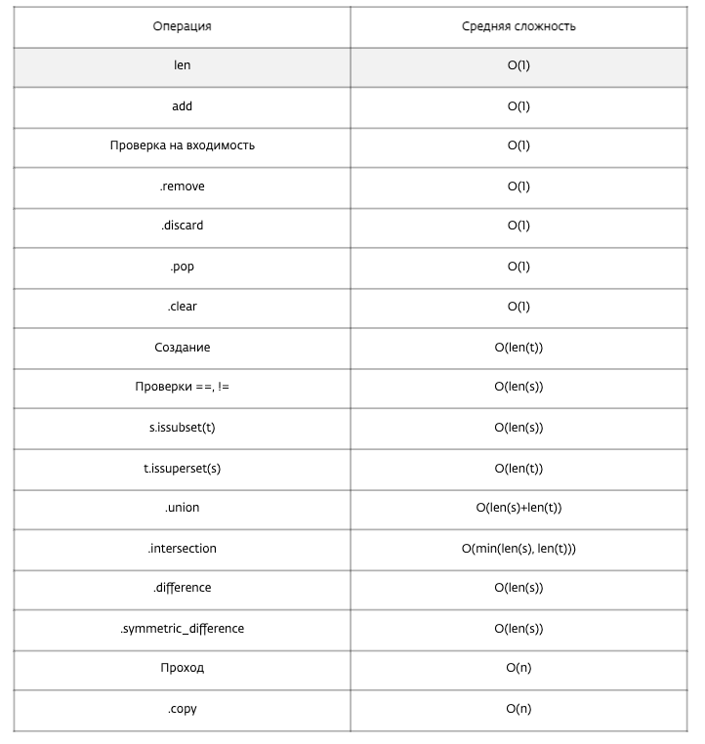
Множества
Множество (Set) — это структура данных, которая хранит уникальные хешируемые элементы
s = {1, 2, 3, 4, 5}
s = set()
s = set([1,2,3,4,5])
На практике множества используются для быстрой проверки значения на принадлежность нового элемента к некоторому набору данных, для вставки или удаления новых значений из набора и для вычисления объединения или пересечения двух наборов.
frozenset() – неизменяемое множество

Slide 8
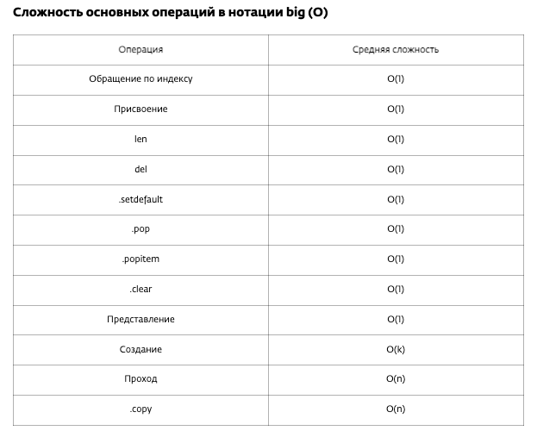
Словари
Словарь (Dict) — это структура данных, которая хранит элементы по принципу ключ-значение.
Так как сам словарь устроен как ключ-значение, то применение его ограничивается областью, когда нужно логически связать одно значение с другим. Это может быть и хранение доменных имен, и связанных с ними ip-адресов, и хранение настроек своего приложения, где ключами выступают подсистемы проекта, а значениями также словари, хранящие первоначальную конфигурацию для запуска.

Slide 9
Виртуальное окружение
pip install virtualenv
python3 -m venv env
source env/bin/activate
deactivate
Применяется для того, чтобы использовать только те библиотеки, которые нужны в проекте, а также чтобы избежать конфликта версий python и используемых библиотек

Slide 10
Итераторы - пример из списка
Итерируемый объект
__iter__
Итератор
__iter__
__next__
s = [1,2,3,4,5]
s_iterator = iter(s)
next(s_iterator)

Slide 11
Итераторы – создания своего класса
class Hello: def __init__(self, num_iterations): self.num_iterations = num_iterations self.counter = 0 def __iter__(self): return self def __next__(self): if self.counter < self.num_iterations: self.counter += 1 return 'Hello' raise StopIteration

Slide 12
Генераторы
Генератор бесконечной последовательности
def infinite_sequence(): num = 0 while True: yield num num += 1

Slide 13
Декораторы
def my_shiny_new_decorator(function_to_decorate):
def the_wrapper_around_the_original_function():
print("Я - код, который отработает до вызова функции")
function_to_decorate()
print("А я - код, срабатывающий после")
return the_wrapper_around_the_original_function
def stand_alone_function():
print("Я простая одинокая функция, ты ведь не посмеешь меня изменять?")
stand_alone_function_decorated = my_shiny_new_decorator(stand_alone_function)
или
@my_shiny_new_decorator
stand_alone_function()

Slide 14
Обработка исключений
try:
some_func()
except:
some_handling_exception_func()
else:
some_func_without_exception()
finally:
some_all_cases_func()

Slide 15
Доступ к данным в Python - pandas
pd.read_csv
pd.read_excel
pd.read_pickle
pd.read_sql
pd.read_json
pd.read_html
pd.read_parquet
pd.json_normalize
pd.to_csv
pd.to_excel
pd.to_pickle
pd.to_sql
pd.to_json
pd.to_html
pd.to_parquet

Slide 16
Доступ к данным в Python – чтение csv файлов
Можно прочитать файл csv в список из строк, каждая строка представлена в виде словаря, где ключ – это название колонки, а значение – содержимое соответствющей строки в этой колонке
import csv rows_list = list(csv.DictReader(open(‘filename.csv')))

Slide 17
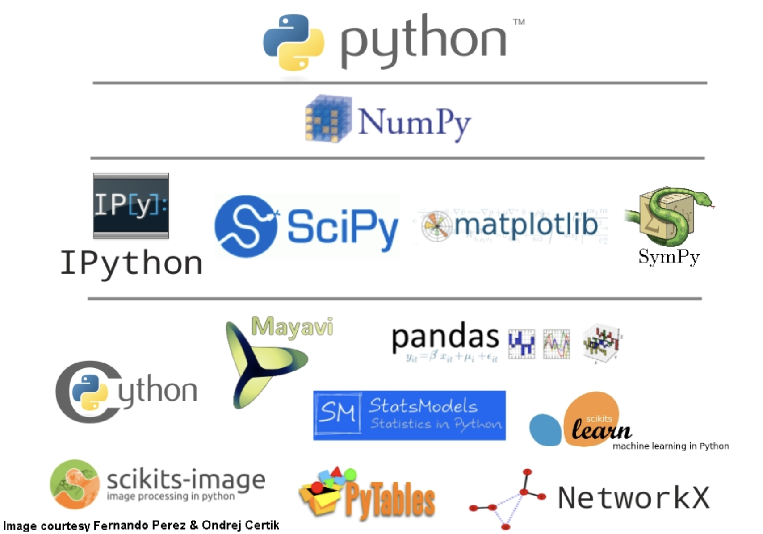
NumPy
NumPy - Numerical Python
Волшебные слова
import numpy as np
Подробное руководство от автора numpy -
https://web.mit.edu/dvp/Public/numpybook.pdf

Slide 18
Преимущества numpy
Представление для векторов и матриц – numpy array
Эффективные вычисления для данных в формате numpy array
Удобный интерфейс для разработки

Slide 19
Атрибуты numpy array
shape - кортеж, содержит количество элементов
size – общее количество элементов в массиве
ndim – количество измерений(столбцов) массива
nbytes – количество байтов используемых массивом
dtype – тип данных в массиве

Slide 20
Создание numpy array
np.zeros() – создание массива с нулевыми значениями
np.ones() – создание массива с единицами
np.eye() – возвращает двумерный массив у которого все элементы по диагонали равны 1, а все остальные равны 0.

Slide 21
Создание numpy array
Создание numpy array из списков:
Создание numpy array с помощью генераторов:
x = np.array([[1,2,3],[2,3,4]])
x = np.array([1, 2, 3])
x = np.array(['hello', 'world'])
x = range(5)
y = np.array(x)
или
x = np.arange(5)

Slide 22
Создание случайных numpy array
x = np.random.rand(2, 2, 2)
shape_tuple = (2, 3, 4)
y = np.random.random(shape_tuple)

Slide 23
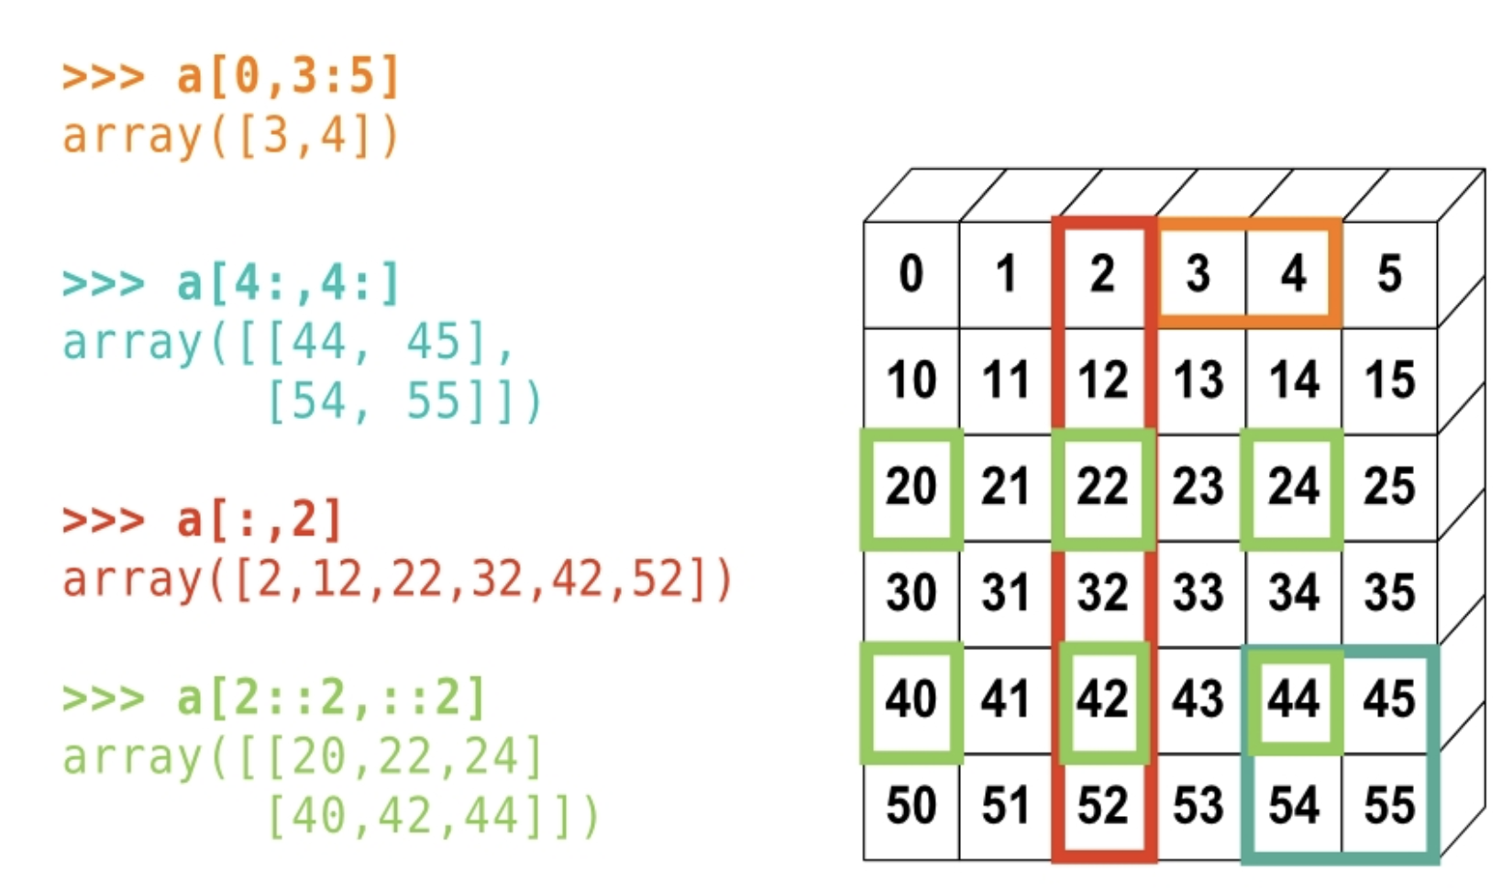
Индексы и срезы numpy array

Slide 24
Операции с массивами
import numpy as np
x = np.array([1, 2, 3, 4])
x + 1
array([2, 3, 4, 5])

Slide 25
Операции с массивами
Произведение
y = np.array([-1, 2, 3, 0])
x * y
array([-1, 4, 9, 0])
Скалярное произведение
np.dot(x, y)
12

Slide 26
Операции с массивами
Сравнение
x == y
array([False, True, True, False], dtype=bool)

Slide 27
Универсальные функции в numpy
Возведение в квадрат
x = np.arange(5,10)
np.square(x)
array([25, 36, 49, 64, 81])
Остаток от деления
y = np.ones(5) *
np.mod(y, x)
array([ 0., 4., 3., 2., 1.])
Поиск минимальных значений
np.minimum(x, 7)
array([5, 6, 7, 7, 7])
np.min(x)
5

Slide 28

Универсальные функции в numpy
z = np.repeat(x, 3).reshape(5, 3)
z
array([[5, 5, 5], [6, 6, 6], [7, 7, 7], [8, 8, 8], [9, 9, 9]])
np.median(z)
7.0
np.median(z, axis = 0)
array([ 7., 7., 7.])
np.median(z, axis = 1)
array([ 5., 6., 7., 8., 9.])

Slide 29
Универсальные функции в numpy
z = np.repeat(x, 3).reshape(5, 3)
z
array([[5, 5, 5], [6, 6, 6], [7, 7, 7], [8, 8, 8], [9, 9, 9]])
np.median(z)
7.0
np.median(z, axis = 0)
array([ 7., 7., 7.])
np.median(z, axis = 1)
array([ 5., 6., 7., 8., 9.])

Slide 30
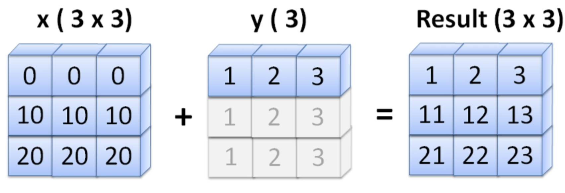
Сложение массивов
x = np.array([[ 0, 0, 0],
....: [10,10,10],
....: [20,20,20]])
y = np.array([1, 2, 3])
x + y
array([
[ 1, 2, 3],
[11, 12, 13],
[21, 22, 23]
])

Slide 31
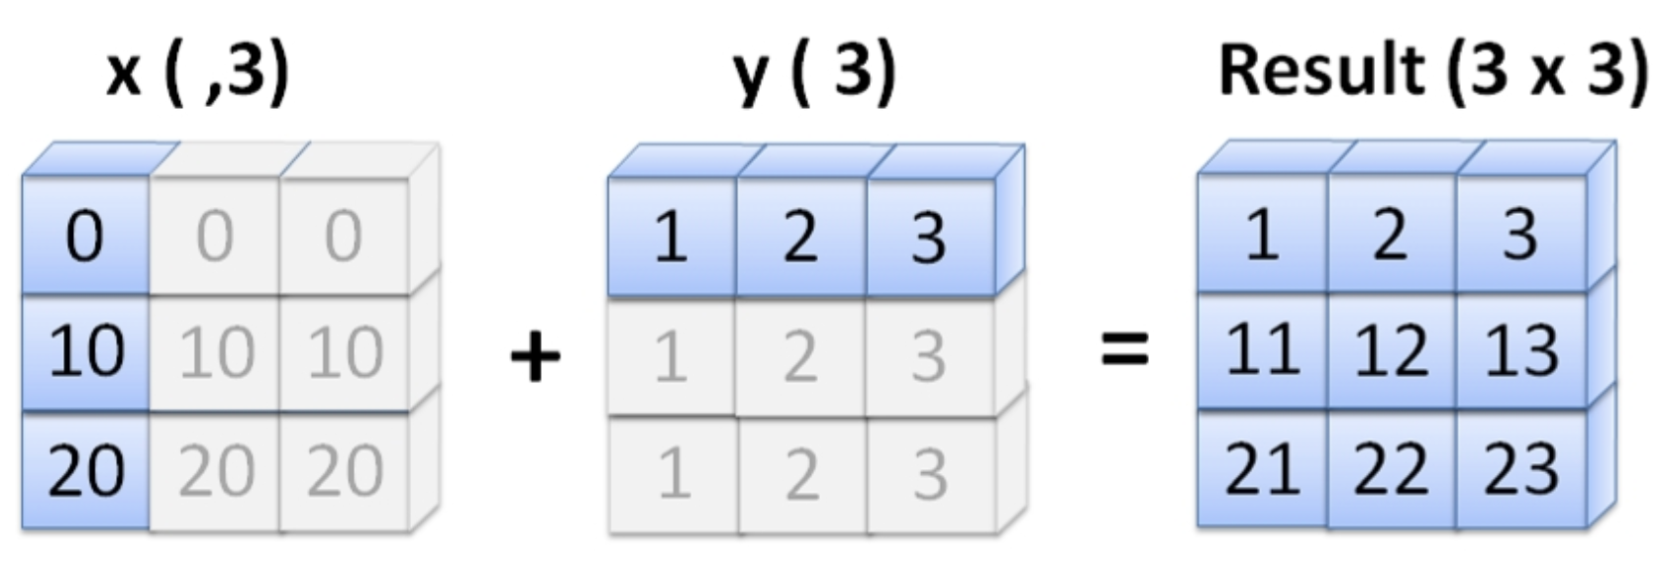
Сложение массивов
x = np.array([[0], [10], [20]])
x
array([
[ 0],
[10],
[20]
])
y = np.array([1, 2, 3])
x + y
array([
[ 1, 2, 3],
[11, 12, 13],
[21, 22, 23]
])

Slide 32
Изменение формы массива
In [21]: x = np.arange(5,10) In [22]: np.square(x) Out[22]: array([25, 36, 49, 64, 81])
In [23]: y = np.ones(5) * 10 In [24]: np.mod(y, x) Out[24]: array([ 0., 4., 3., 2., 1.])
In [25]: np.minimum(x, 7) Out[25]: array([5, 6, 7, 7, 7]) In [26]: np.min(x) Out[26]: 5

Slide 33
Изменение формы массива
z = np.repeat(x, 3).reshape(5, 3)
z
array([[5, 5, 5], [6, 6, 6], [7, 7, 7], [8, 8, 8], [9, 9, 9]])
np.median(z)
7.0
np.median(z, axis = 0)
array([ 7., 7., 7.])
np.median(z, axis = 1)
array([ 5., 6., 7., 8., 9.])

Slide 34
Стэкинг массивов
Вертикальный стэкинг – складывает массивы один на другого
x = np.arange (0, 10, 2)
y = np.arange (0, -5, -1)
np.vstack([x, y])
array([[ 0, 2, 4, 6, 8],
[ 0, -1, -2, -3, -4]])
Горизонтальный стэкинг – добавляет элементов в массив
np.hstack([x, y])
array([ 0, 2, 4, 6, 8, 0, -1, -2, -3, -4])
Стэкинг в глубину – создает новое измерение
np.dstack([x, y])
array([[ 0, 0],
[ 2, -1],
[ 4, -2],
[ 6, -3],
[ 8, -4] ]])

Slide 35
Рекомендуемые материалы
Про виртуальное окружение https://python-scripts.com/virtualenv
Python. Продвинутый курс https://sberbank-school.ru/programs/9852/item/479254
Итераторы в python https://habr.com/ru/post/488112/
Коротко о нотации Big(O) https://youtu.be/waPQP2TDOGE
Книга «Грокаем алгоритмы» Бхаргава А.

Slide 36
Ваши вопросы

